Slide 7
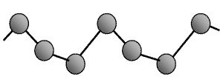

Slide 8
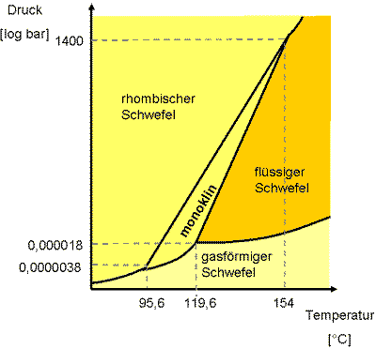
Druck
[log bar]
1400
rhombischer
Schwefel
flüssiger
Schwefel
monoklin
0,000018
0,0000038
gasförmiger
Schwefel
95,6
119,6
154
Temperatur
[°C]

